Slide 1
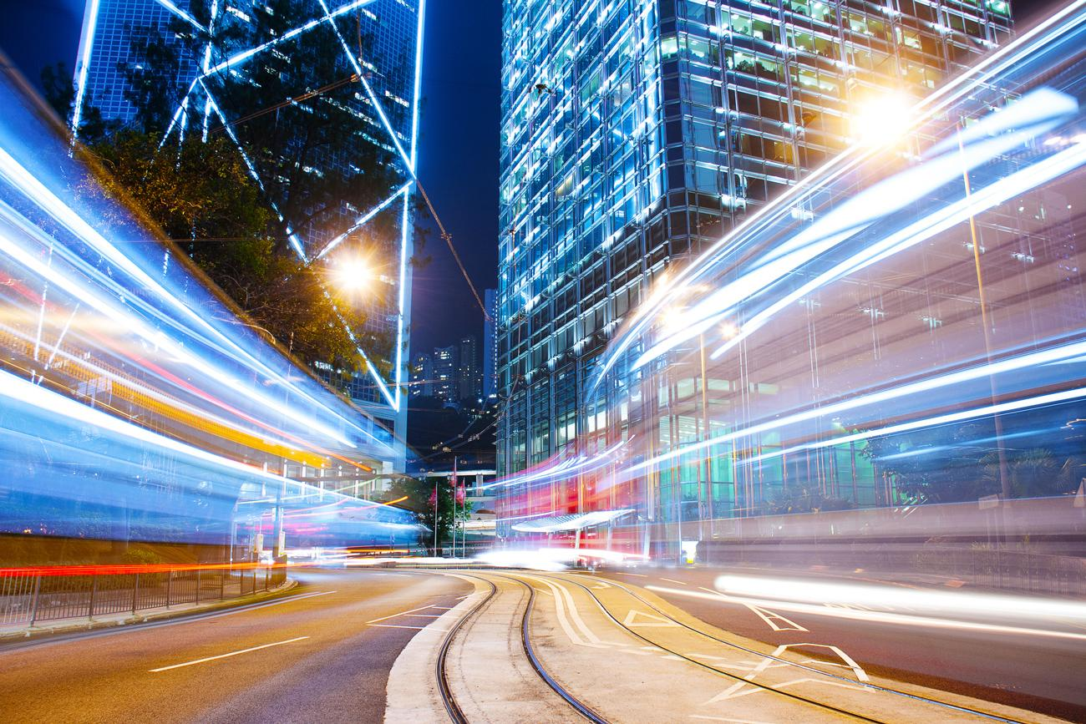



Evento de aprendizaje entre pares para Bancos Públicos de Desarrollo (BPD) en América Latina
23 de mayo, 2023

Slide 2
TABLA DE CONTENIDOS
Contexto
Sobre el evento de aprendizaje entre pares
Objetivos y resultados esperados
Próximos pasos

Slide 3
CONTEXTO
Sobre GIZ
Durante los últimos años, la Agencia Alemana de Cooperación Internacional (GIZ) ha trabajado de forma activa con diferentes países e instituciones en la incorporación de prácticas de sostenibilidad en las diferentes etapas de los proyectos de infraestructura.

Slide 4

CONTEXTO
El reto
Los Bancos Públicos de Desarrollo (BPD) tienen un papel clave en la integración de sostenibilidad en proyectos de infraestructura a nivel nacional y subnacional.
Sin embargo, aún queda mucho trabajo por hacer para incorporar la sostenibilidad en los procesos de planeación y financiamiento de infraestructura de los BPD.

Slide 5

CONTEXTO
El enfoque de GIZ a este reto
El equipo de Infraestructura Sostenible de GIZ está organizando un evento de aprendizaje entre pares en el que se invita a los principales Bancos Públicos de Desarrollo de América Latina a compartir y difundir buenas prácticas para promover el conocimiento entre instituciones y países.
A su vez, los BPD recibirán aportes y nuevas ideas para crear carteras de infraestructura sostenible por parte de sus pares regionales y expertos externos en infraestructura.

Slide 6


SOBRE EL EVENTO DE APRENDIZAJE ENTRE PARES
Detalles generales*
En línea
(Se estima al menos una reunión presencial)
*Según las necesidades y el interés de los asistentes
Dividido en diferentes días
(De 2 a 6 semanas – Por confirmar)
Compromiso de tiempo estimado
(8 - 10 horas)
Idioma
(Español) / * Inglés según el interés de los asistentes

Slide 7
SOBRE EL EVENTO DE APRENDIZAJE ENTRE PARES
Cuestiones que serán abordadas* (1/2)
¿Cuáles son las tendencias globales de sostenibilidad, incluyendo la implementación de los ODS, el Acuerdo de París, el desarrollo positivo de la naturaleza y la incorporación de género en proyectos de infraestructura?
¿Cuáles son los conceptos clave de infraestructura sostenible?
¿Cómo pueden los BPD incorporar sostenibilidad en las diferentes fases del desarrollo de los proyectos de infraestructura?
¿Cómo se pueden utilizar herramientas, estándares y marcos para la incorporación de sostenibilidad?
*Según las necesidades y el interés de los asistentes

Slide 8
SOBRE EL EVENTO DE APRENDIZAJE ENTRE PARES
Cuestiones que serán abordadas* (2/2)
¿Quiénes son los actores relevantes para la implementación de sostenibilidad?
¿Cómo movilizar el financiamiento público y privado canalizado a través de los BPD para la inversión en proyectos de infraestructura sostenible?
Intercambio de soluciones para la creación de una cartera de proyectos de infraestructura sostenible. Aprendizaje a través de ejemplos validados provistos por los BPD participantes.
*Según las necesidades y el interés de los asistentes

Slide 9
OBJETIVOS Y RESULTADOS ESPERADOS
Aprender sobre enfoques y herramientas validados para la creación de carteras de infraestructura más sostenibles a través de la difusión de buenas prácticas entre los BPD.
Recibir los recursos necesarios para generar capacidad institucional a largo plazo.
Apoyar la creación de una comunidad de práctica para continuar el aprendizaje entre pares.

Slide 10
PRÓXIMOS PASOS
Un cuestionario para evaluar las necesidades e intereses de los participantes será compartido próximamente. Su cooperación completándolo nos ayudará a identificar cómo este evento podría abordar las necesidades y expectativas de los participantes.
Reserve la fecha en su calendario. Una vez completado el cuestionario para la evaluación de necesidades y analizados sus resultados, se enviará una invitación formal al evento.
Por favor, ayúdenos a identificar qué personas dentro de su organización podrían estar interesadas en participar en el evento. (Recomendado 2 personas por organización – perfil técnico / representantes de perfil medio a alto).

Slide 11
¿Preguntas?

Slide 12
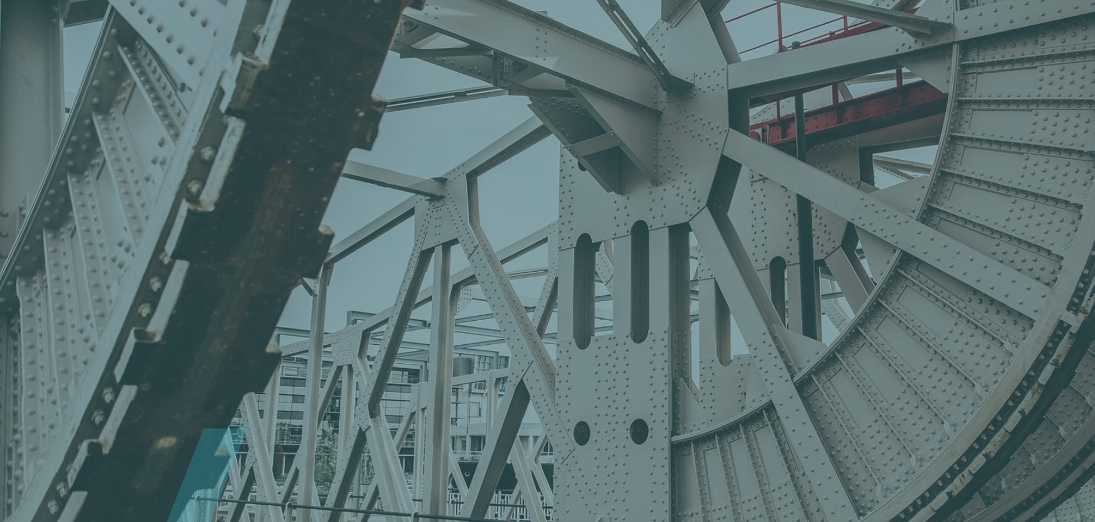

Sinfranova
Cambridge, MA 02138, USA
www. sinfranova.com
ccontreras@sinfranova.com
©2020 by Sinfranova LLC
The future of Sustainable Infrastructure

